Slide 1
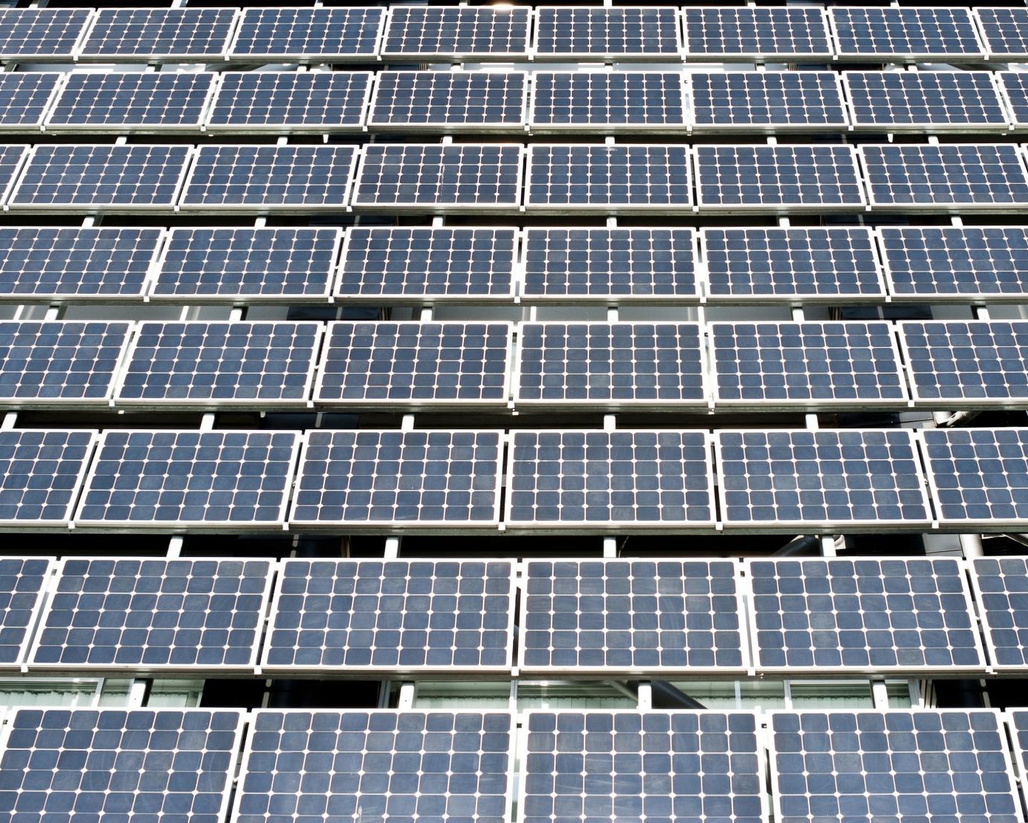
יש חדש מתחת לשמש: התגוננות מקרני השמש וייצור חשמל על גג הבית
חקירת טכנולוגיות סולאריות והגנה מקרני השמש
Notes:
ייתכן שתוכן שנוצר על-ידי בינה מלאכותית לא יהיה נכון. --- בשנים האחרונות, גידול השימוש בטכנולוגיות סולאריות הפך לנושא מרכזי בעולם האנרגיה. במצגת זו נחקור את הטכנולוגיות לייצור חשמל סולרי, את היתרונות הסביבתיים והכלכליים, וכן את דרכי ההצללה וההגנה מהקרינה.

Slide 2
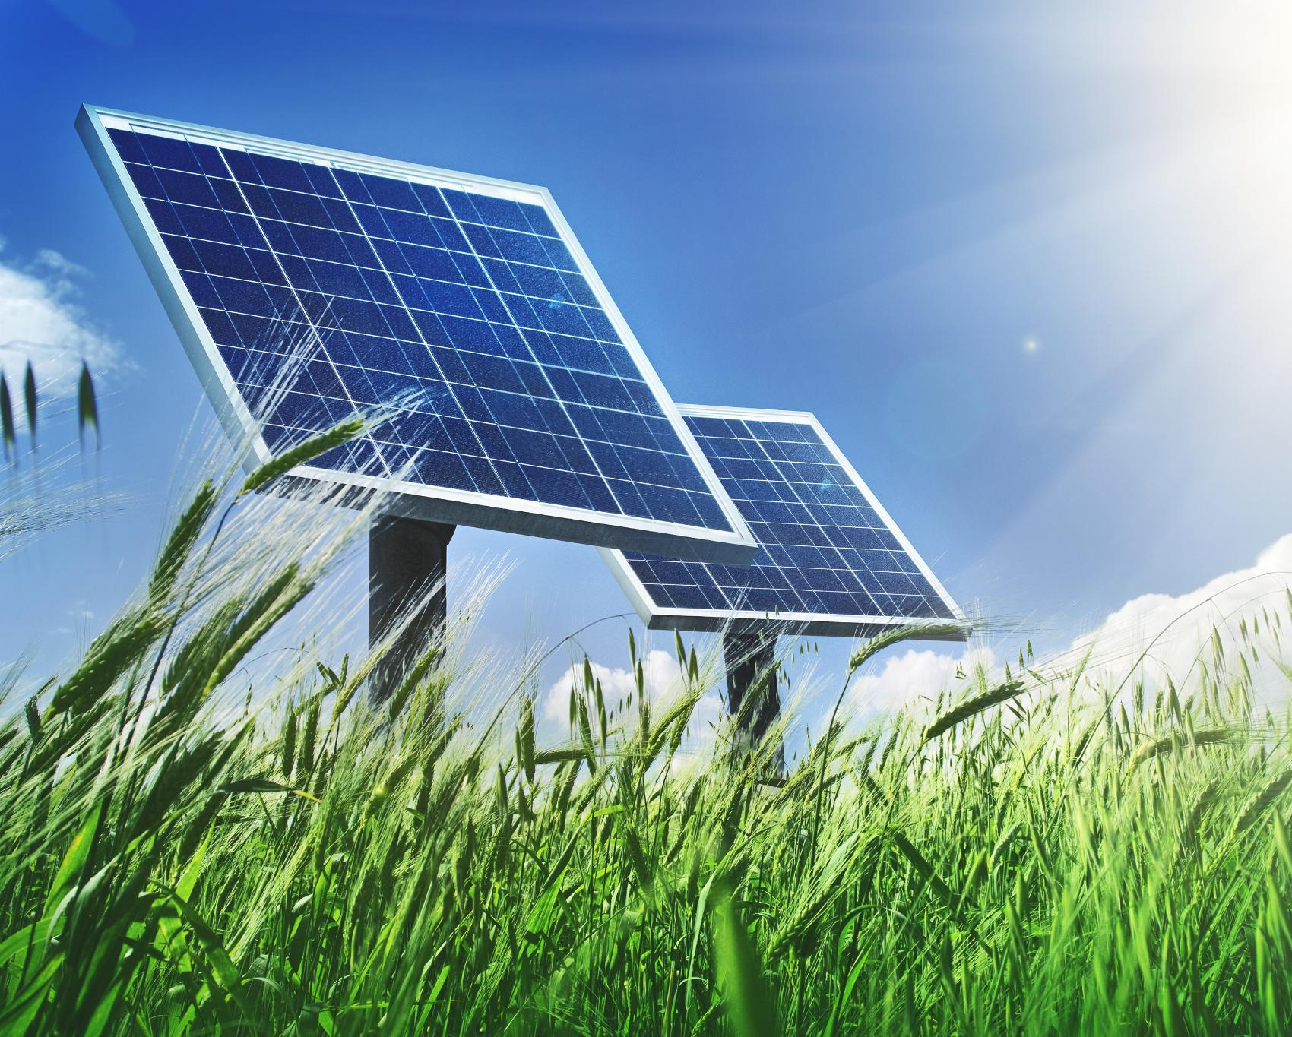
סקירה של נושאים מרכזיים
טכנולוגיות לייצור חשמל סולרי
התקנה ותחזוקה של מערכות סולריות ביתיות
יתרונות סביבתיים וכלכליים של ייצור חשמל סולרי
הצללה ומניעת קרינה ישירה על המבנה, החלונות והגג
Notes:
נתחיל עם טכנולוגיות לייצור חשמל סולרי, כולל ההיסטוריה שלהן וכיצד פועלים תאים פוטו-וולטאיים. לאחר מכן נעסוק בהתקנה ובתחזוקה של מערכות סולריות ביתיות. נמשיך בדיון על היתרונות הסביבתיים והכלכליים של ייצור חשמל סולרי, ולבסוף נסקור שיטות להצללה ולמניעת קרינה ישירה.

Slide 3
טכנולוגיות לייצור חשמל סולרי
Notes:
הטכנולוגיות לייצור חשמל סולרי הן המפתח להפקת אנרגיה נקייה בת קיימא. נבחן את ההיסטוריה של פאנלים סולריים, וכיצד הם התפתחו למשאבים מדויקים ויעילים. בנוסף, נבין את עקרונות הפעולה של תאים פוטו-וולטאיים והחידושים האחרונים בתחום זה.

Slide 4
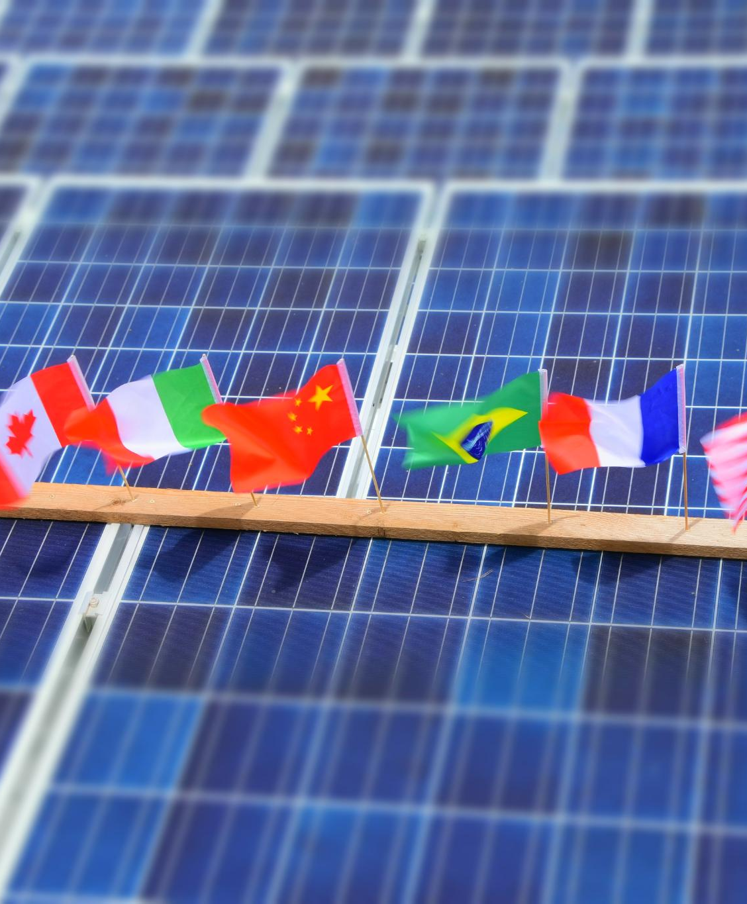
היסטוריה של פאנלים סולריים
ההמצאה במאה ה-19
פאנלים סולריים פותחו לראשונה במאה ה-19, ושימשו כבסיס להבנת אנרגיה סולארית.
טכנולוגיות מתקדמות
ההתקדמות הטכנולוגית בשנים האחרונות שיפרה את היעילות של פאנלים סולריים, מה שהוביל לעלייה בשימושם.
נגישות בשוק
עם הזמן, פאנלים סולריים הפכו לנגישים יותר בשוק, דבר המאפשר יותר אנשים לנצל אנרגיה מתחדשת.
Notes:
פאנלים סולריים קיימים מאז המאה ה-19, אבל התקדמותם הטכנולוגית במהלך השנים האחרונות שינתה את פני האנרגיה המתחדשת. נסקור את נקודות המפתח בהתפתחות פאנלים סולריים וכיצד הם הפכו לנגישים יותר בשוק.

Slide 5
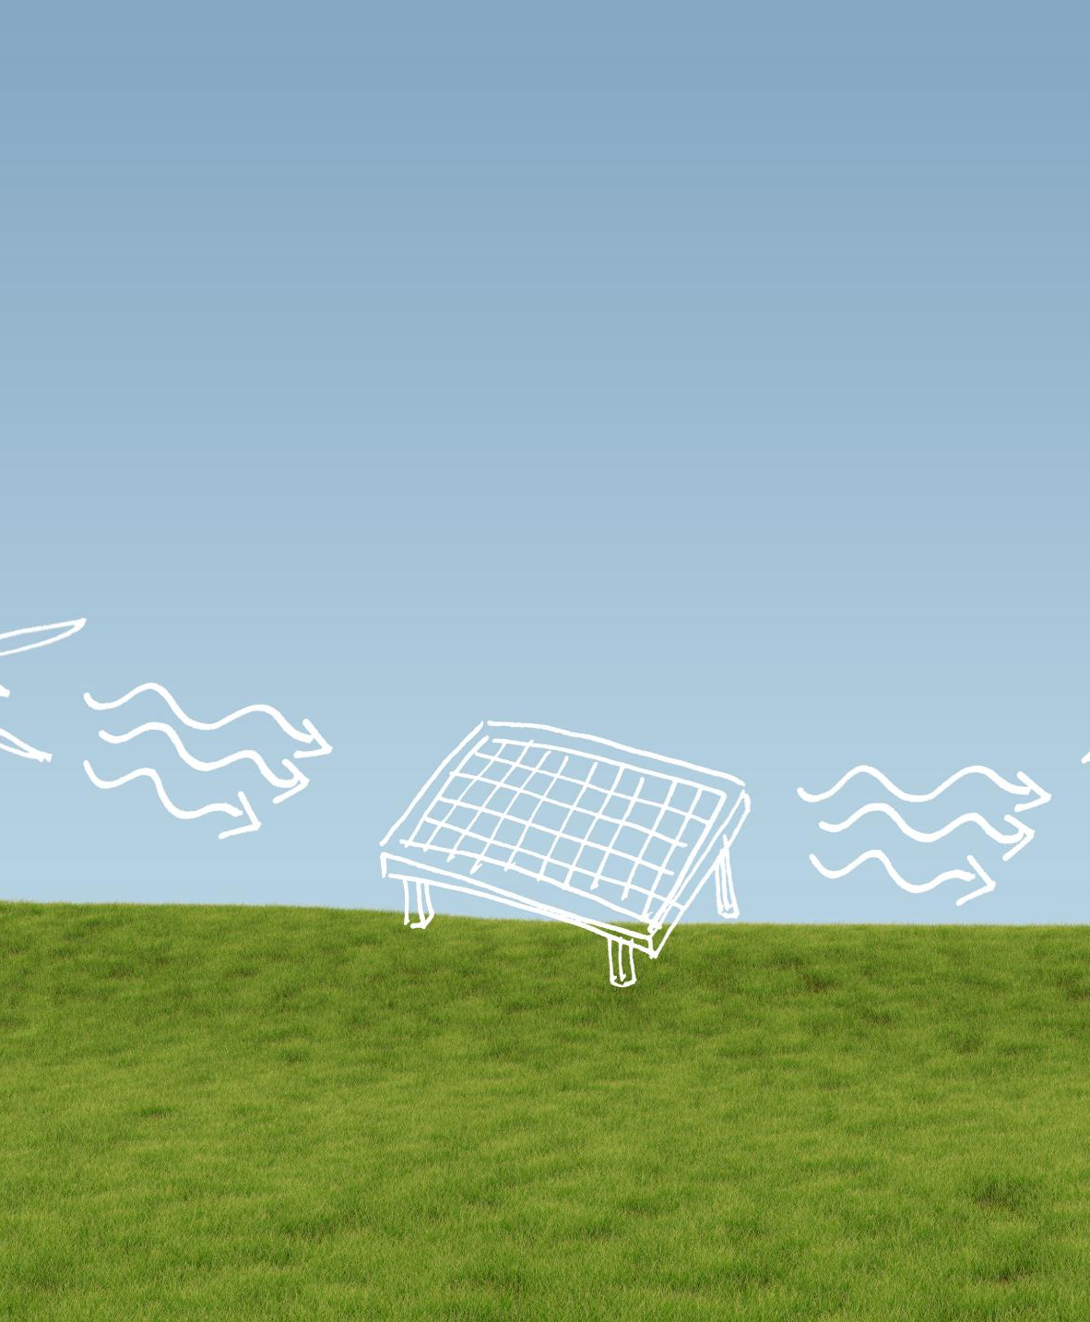
כיצד פועל תא פוטו-וולטאי
עקרון האפקט הפוטו-וולטאי
האפקט הפוטו-וולטאי מתאר את התהליך שבו אור שמש מומר לאנרגיה חשמלית בתא הפוטו-וולטאי.
מרכיבי תא פוטו-וולטאי
תא פוטו-וולטאי מורכב מחומרים חצי-מוליכים, כגון סיליקון, המאפשרים את המרת האור לאנרגיה.
תהליך הפקת החשמל
כאשר אור פוגע בתא, הוא מפעיל אלקטרונים, מה שמוביל לייצור זרם חשמלי.
Notes:
תאים פוטו-וולטאיים פועלים על בסיס עקרון האפקט הפוטו-וולטאי, שבו אור שמש מומר לאנרגיה חשמלית. נבין את המרכיבים של תא פוטו-וולטאי ואילו תהליכים מתרחשים כאשר אור פוגע בו.

Slide 6
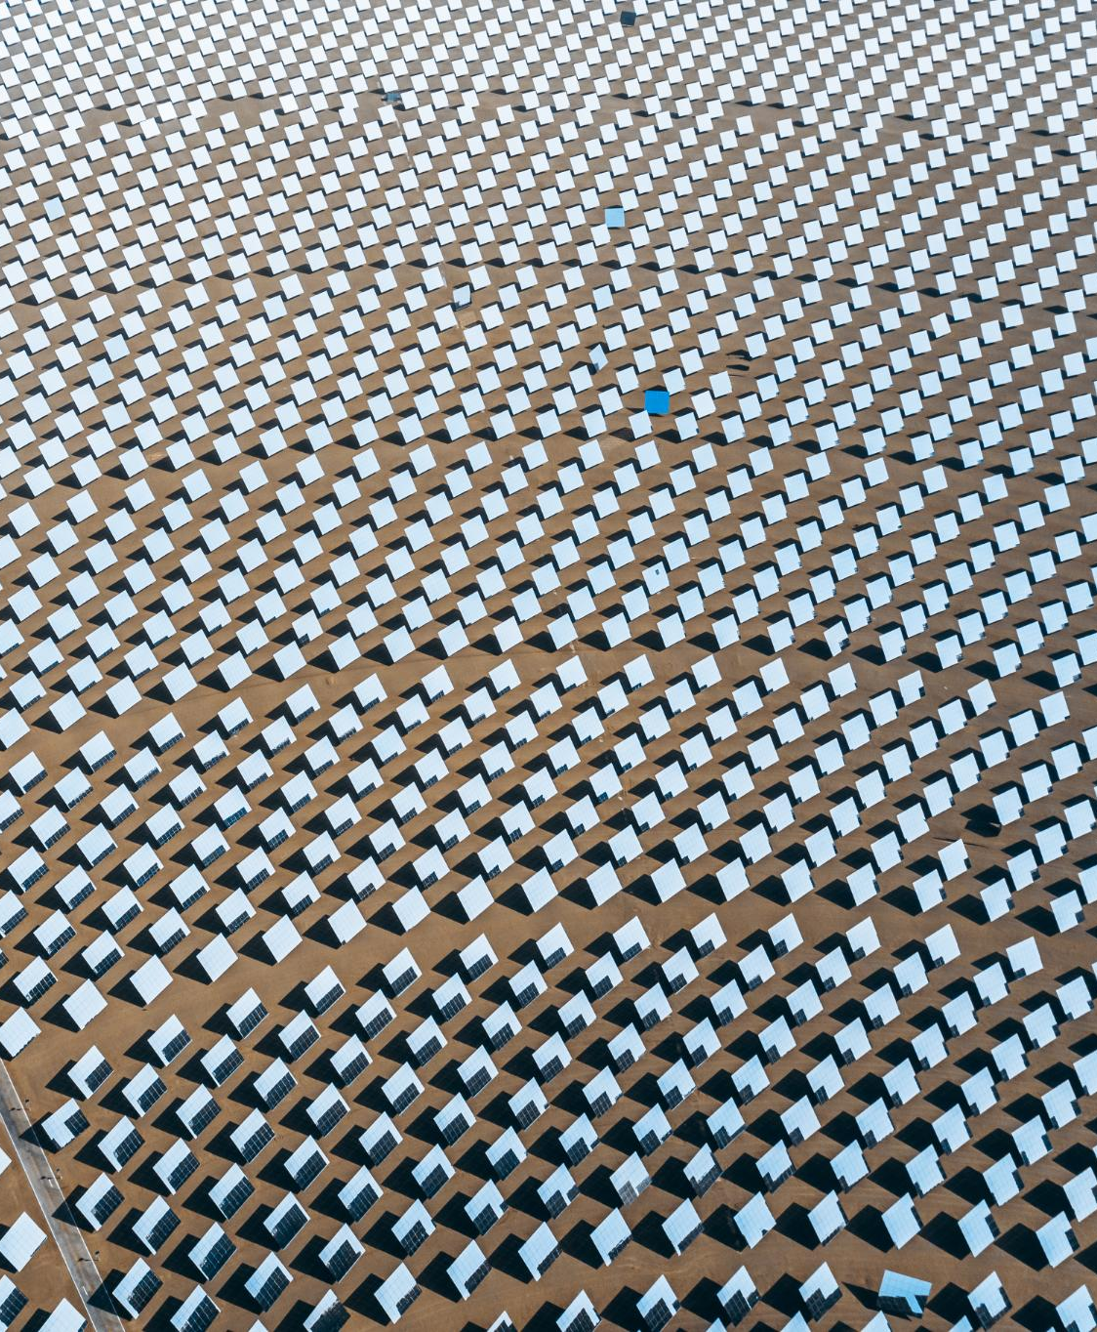
חידושים בטכנולוגיה הסולרית
פאנלים סולאריים גמישים
פאנלים גמישים מציעים גמישות רבה יותר בהתקנה ובשימוש, הם יכולים להתאים למגוון משטחים.
תאים סולאריים שקופים
תאים סולאריים שקופים מאפשרים לנצל את האנרגיה הסולארית תוך שמירה על אור טבעי במבנים.
שיטות לאחסון אנרגיה
שיטות חכמות לאחסון אנרגיה מאפשרות ניצול מיטבי של אנרגיה סולארית, גם בשעות שאין שמש.
Notes:
החדשנות בתחום הסולרי לא מפסיקה להתפתח. נסקור חידושים טכנולוגיים כמו פאנלים גמישים, תאים סולאריים שקופים ושיטות חכמות לאחסון אנרגיה, המאפשרים לנצל את האנרגיה הסולארית בצורה מיטבית.

Slide 7
התקנה ותחזוקה של מערכות סולריות ביתיות
Notes:
השלב הבא הוא להבין כיצד להתקין ולתחזק מערכות סולריות בבית. נלמד על התכנון הנדרש לפני ההתקנה, כיצד לבצע את ההתקנה עצמה ואילו תחזוקות דרושות כדי להבטיח שמירה על ביצועי המערכת.

Slide 8
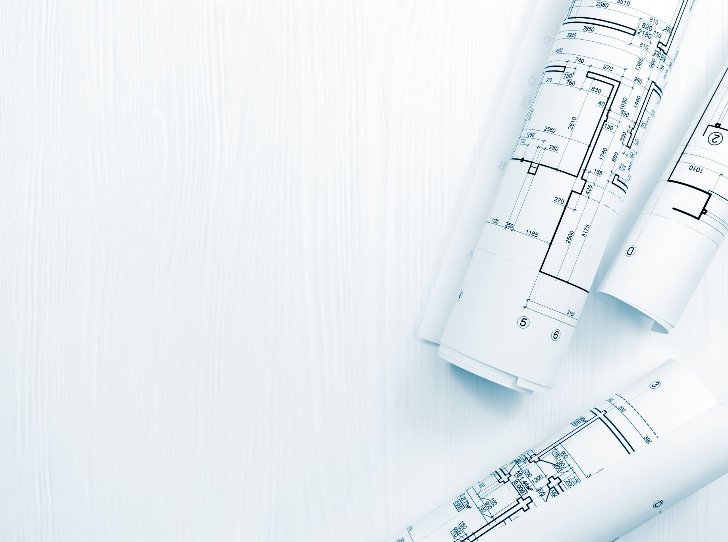
תכנון והכנה להתקנה
תכנון מדויק
תכנון מדויק הוא שלב קריטי להצלחת ההתקנה. יש לשרטט תוכניות שמתאימות לדרישות ולמגבלות הספציפיות.
גובה הגג
גובה הגג משפיע על תהליך ההתקנה. יש לקחת בחשבון את הגובה כדי להבטיח שהמערכת תותקן בצורה בטוחה ויעילה.
חשיפה לשמש
כיוון החשיפה לשמש חשוב לתפקוד המערכת. יש לתכנן את ההתקנה כך שתהיה מיקום אופטימלי לעבודה.
דרישות רישוי
יש לבדוק את דרישות הרישוי לפני ההתקנה, כדי להבטיח שהמערכת עומדת בכל התקנות המקומיות.
Notes:
לפני התקנה, יש לבצע תכנון מדויק של המערכת. נבחן את הגורמים שיש לקחת בחשבון, כמו גובה הגג, כיוון החשיפה לשמש ודרישות רישוי, כדי להבטיח התקנה מוצלחת.

Slide 9
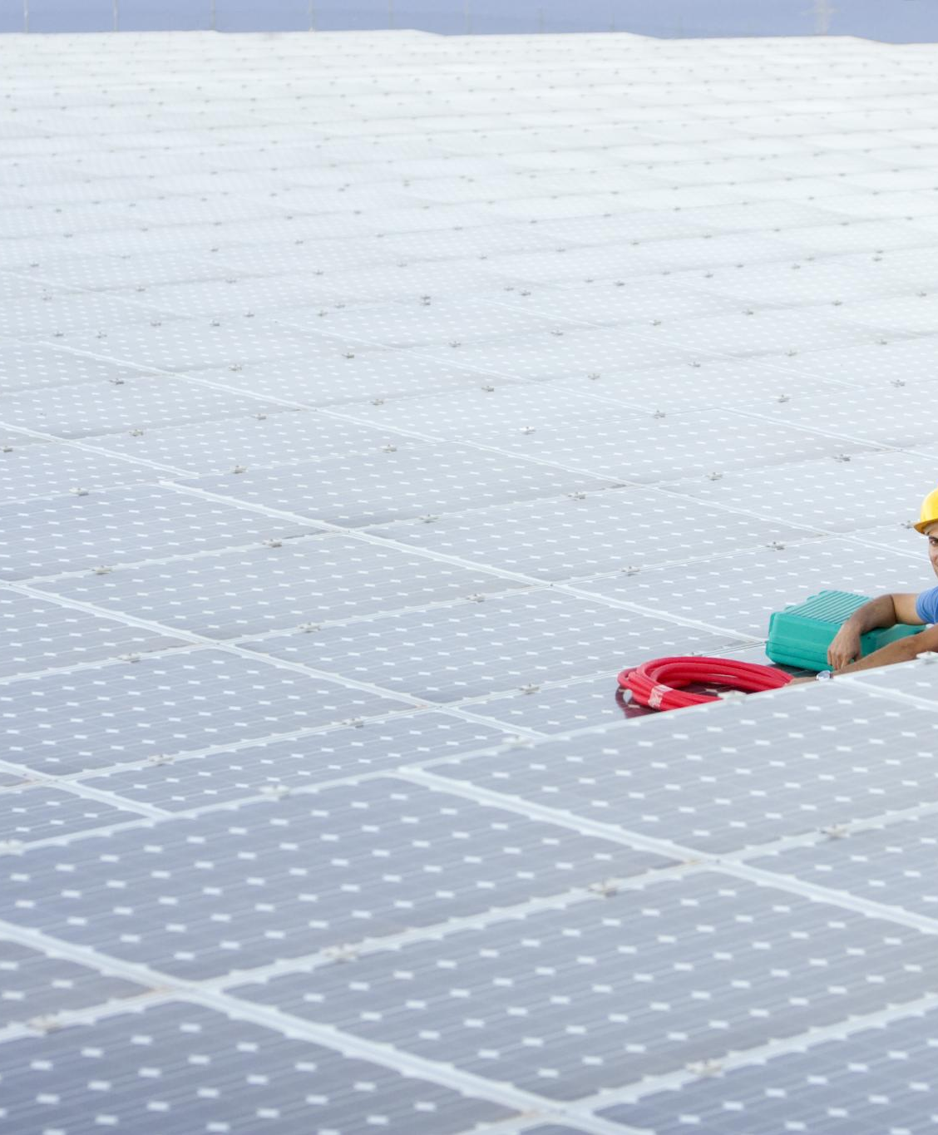
התקנה על גג הבית
תהליך ההתקנה
התקנת פאנלים סולריים כוללת מספר שלבים חשובים, מארגון הציוד ועד לבדיקת המערכת לאחר ההתקנה.
בטיחות בהתקנה
בטיחות היא חשובה מאוד בזמן ההתקנה. יש להשתמש בציוד מגן ולעקוב אחרי כל ההנחיות לשמירה על בטיחות העובדים.
סוגי חיבורים
ישנם סוגים שונים של חיבורים לפאנלים סולריים, חשוב להבין איזה סוג חיבור מתאים לכל מערכת.
Notes:
התקנת פאנלים סולריים על גג הבית היא תהליך שדורש ידע טכני ומיומנות. נסקור את הצעדים הנדרשים להתקנה נכונה של הפאנלים, כולל בטיחות וסוגי חיבורים.

Slide 10
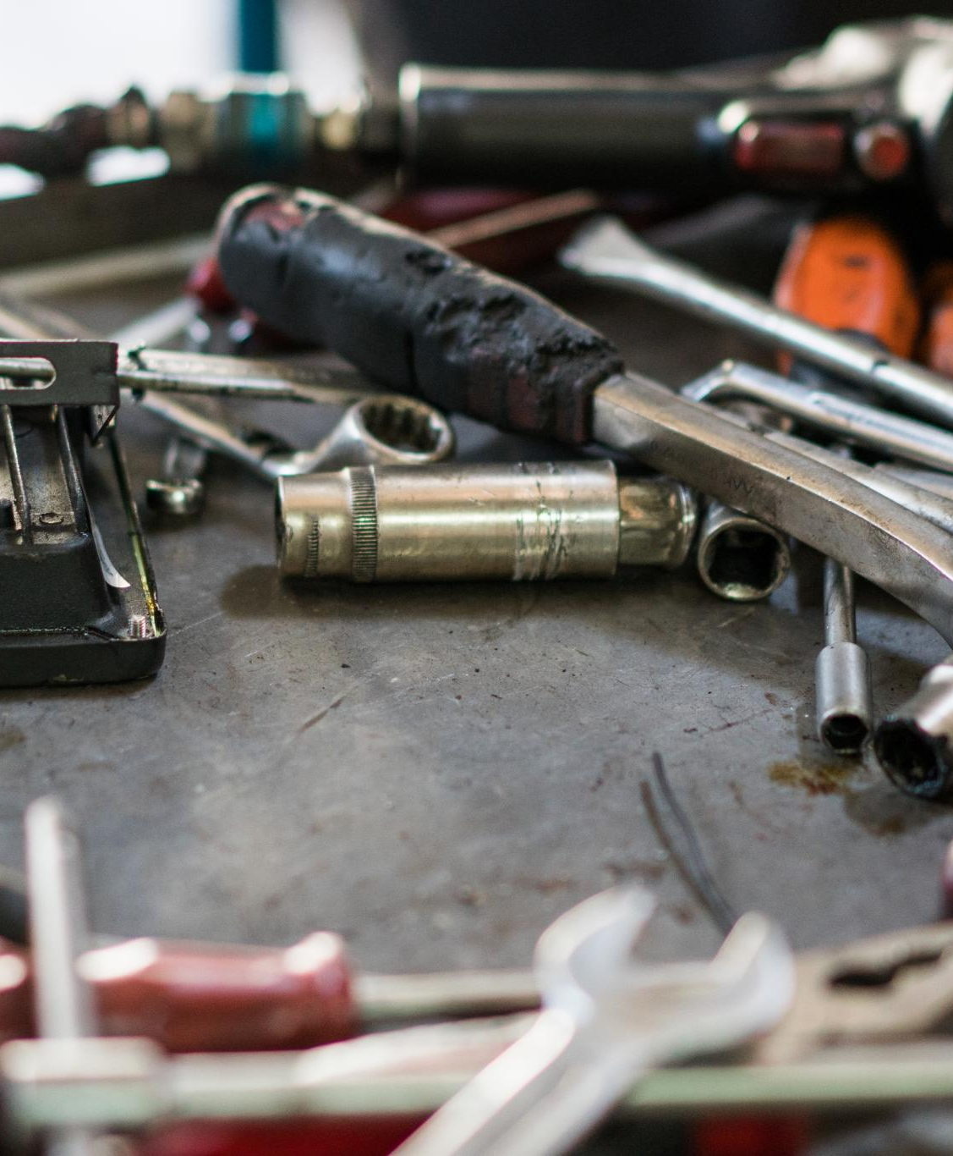
תחזוקה וטיפול בתקלות
חשיבות תחזוקה שוטפת
תחזוקה שוטפת מבטיחה שהמערכת פועלת בצורה אופטימלית ומפחיתה את הסיכון לתקלות חמורות.
איתור תקלות
נלמד כיצד לאתר תקלות נפוצות במערכת וכיצד לבצע תיקונים מיידיים לשמירה על תפקוד תקין.
פעולות תחזוקה שוטפות
נשים דגש על פעולות תחזוקה שוטפות שיכולות להאריך את חיי המערכת ולשפר את הביצועים שלה.
Notes:
תחזוקה שוטפת היא קריטית לפעולה אופטימלית של המערכת. נלמד על הצעדים הנדרשים כדי לאתר ולתקן תקלות נפוצות, כמו גם על פעולות תחזוקה שוטפות שיכולות להאריך את חיי המערכת.

Slide 11
יתרונות סביבתיים וכלכליים של ייצור חשמל סולרי
Notes:
הייצור הסולרי לא רק תורם להפחתת עלויות אנרגיה, אלא גם מסייע בהפחתת פליטת גזי חממה. נחקור את היתרונות הסביבתיים, הכלכליים והחברתיים של המעבר לאנרגיה ירוקה.

Slide 12
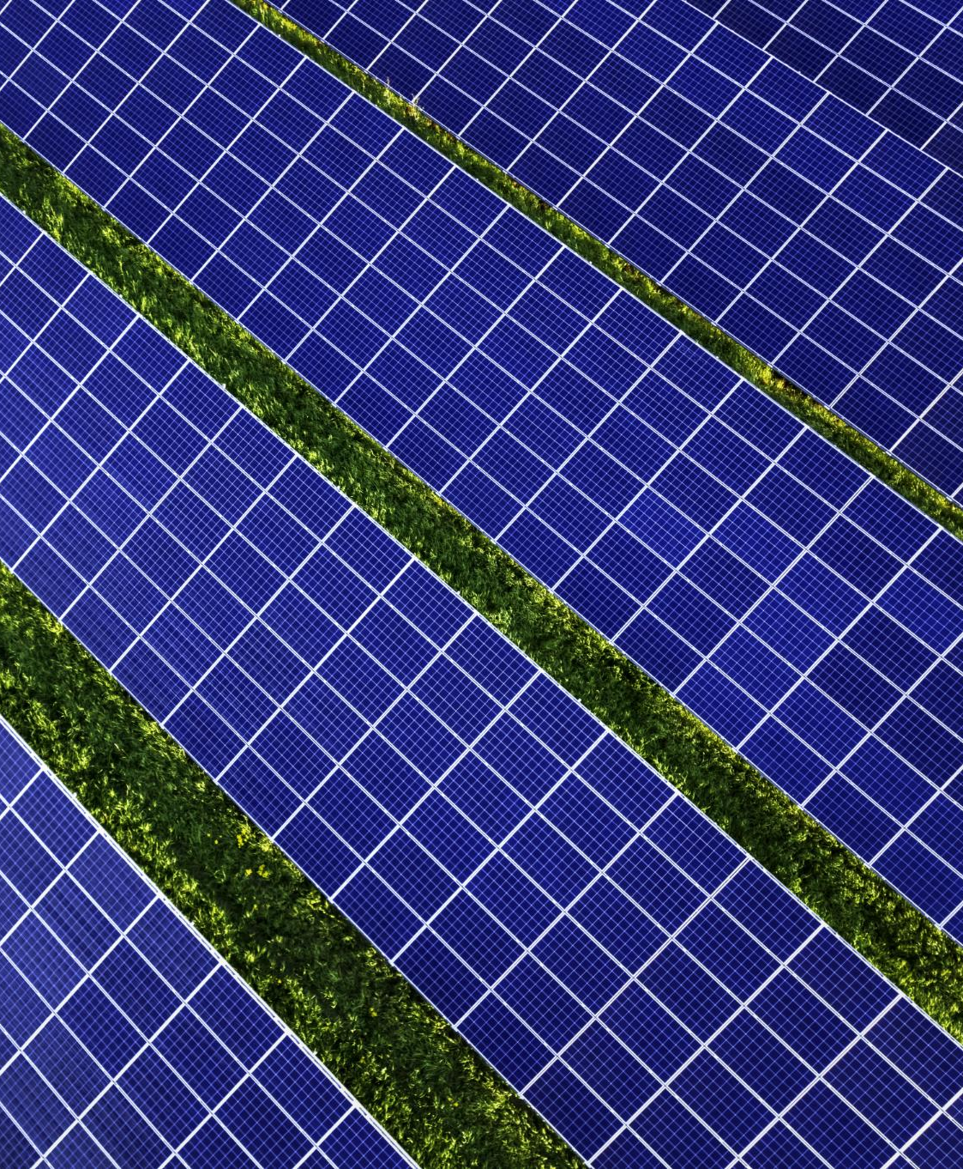
הפחתת פליטת גזי חממה
שימוש באנרגיה סולארית
אנרגיה סולארית מפחיתה את התלות בדלקים פוסיליים שמשפיעים לרעה על האקלים, ומספקת פתרון בר קיימא.
השפעה על גזי חממה
התקנת מערכות סולאריות מסייעת בהפחתת פליטת גזי חממה, מה שמוביל לשיפור איכות האוויר והסביבה.
בריאות הסביבה
האנרגיה הסולארית תורמת לבריאות הסביבה על ידי הפחתת הזיהום והגנה על משאבי טבע.
Notes:
ייצור חשמל סולרי מפחית את התלות בדלקים פוסיליים, ושחלקם פוגעים באקלים. נבחן את ההשפעה של האנרגיה הסולארית על צמצום גזי החממה והשפעתה על בריאות הסביבה.

Slide 13
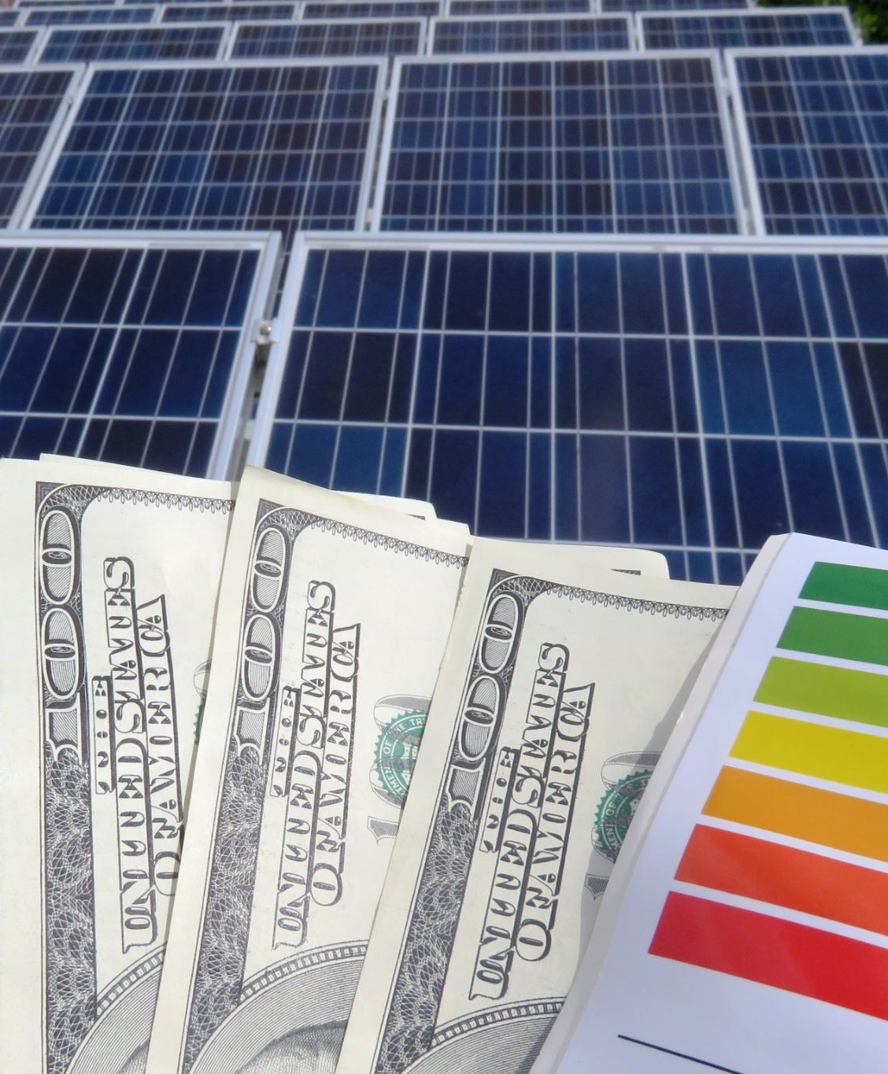
חיסכון בעלויות האנרגיה
חיסכון משמעותי
מערכות סולריות מציעות חיסכון משמעותי בהוצאות החשמל, מה שמקטין את העלויות החודשיות.
החזר השקעה מהיר
התקנת מערכת סולרית יכולה להחזיר את ההשקעה תוך זמן קצר, מה שמגביר את האטרקטיביות הכלכלית שלה.
אנרגיה מתחדשת
השקעה במערכות סולריות תורמת לקידום אנרגיה מתחדשת ומשפיעה לחיוב על הסביבה.
Notes:
מערכות סולריות יכולות להוביל לחיסכון משמעותי בעלויות החשמל. נבין כיצד ההשקעה בהתקנת מערכת סולרית יכולה להחזיר את עצמה תוך זמן קצר, ובכך להפוך אותה לאטרקטיבית כלכלית.

Slide 14
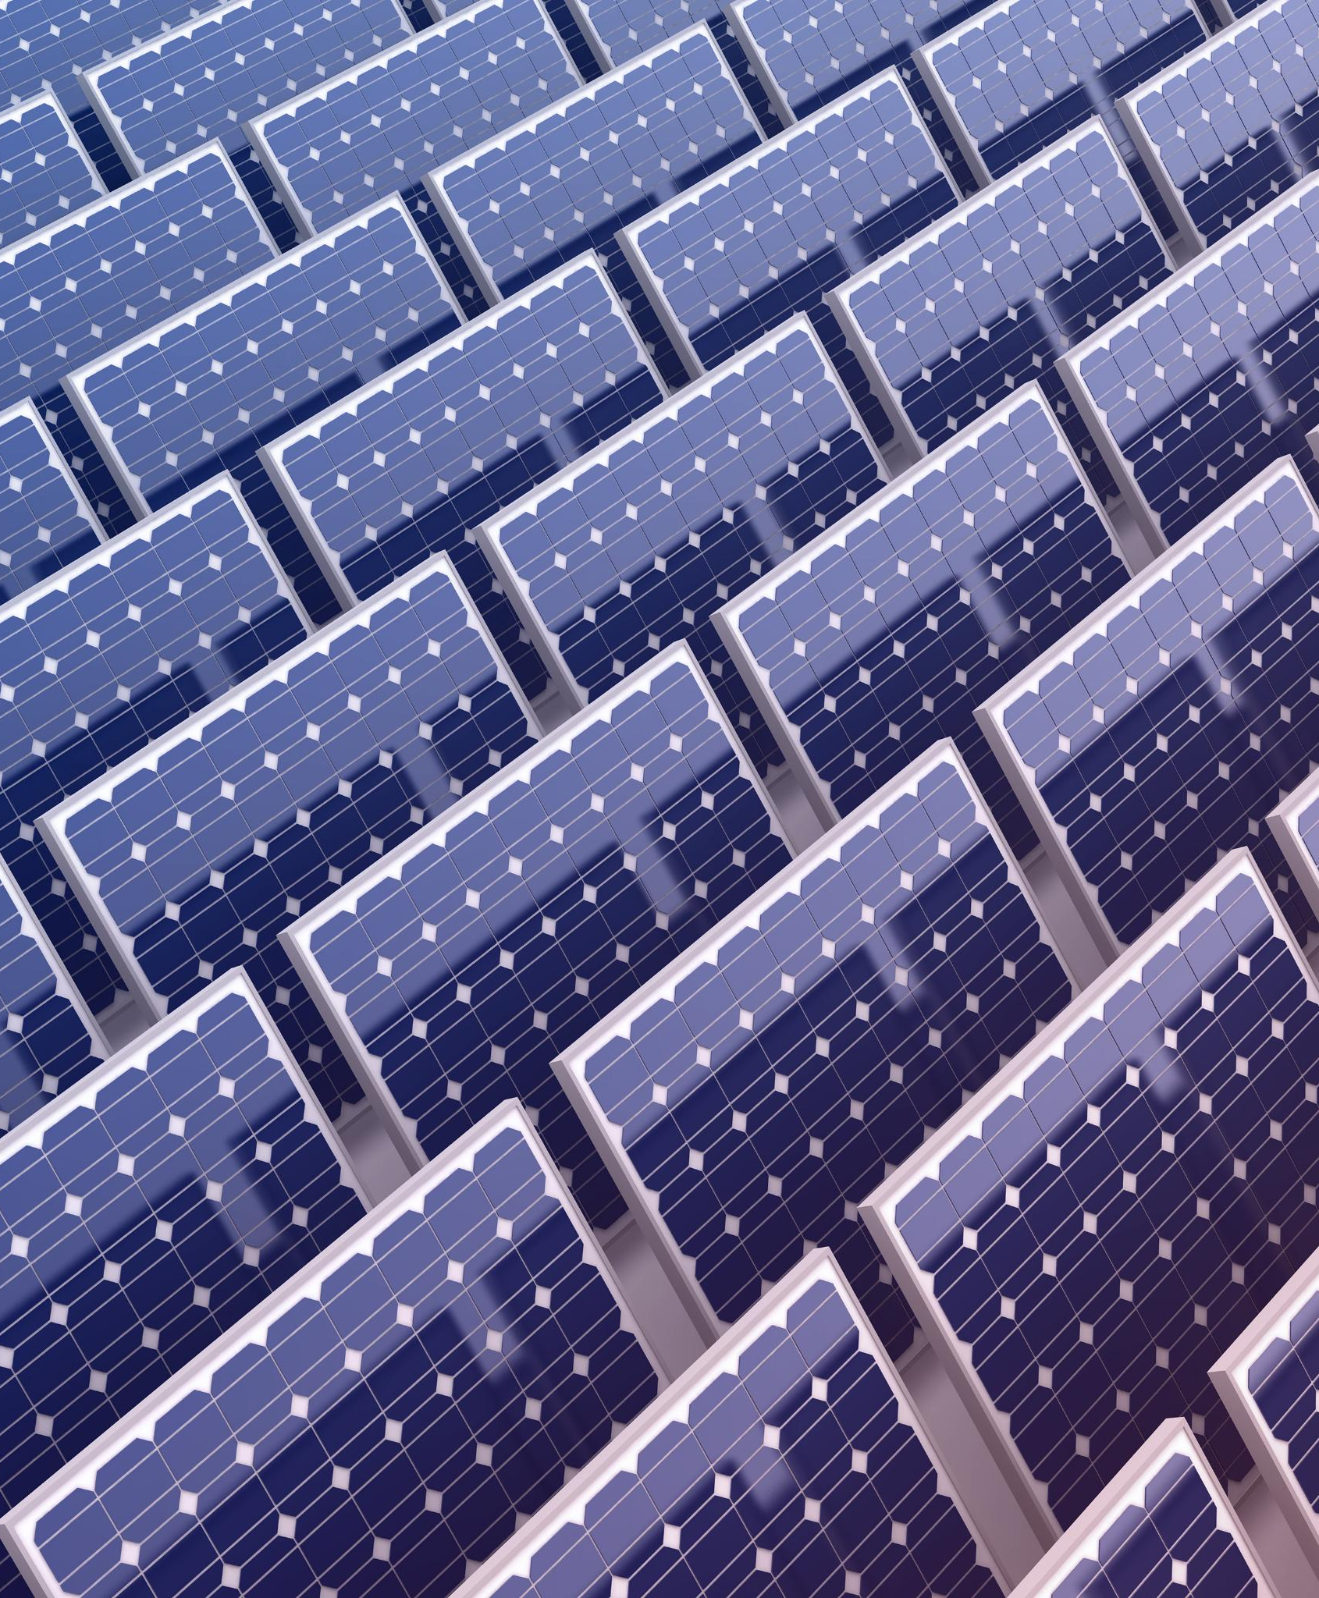
תרומה לקיימות ושמירה על הסביבה
חשיבות האנרגיה הסולארית
אנרגיה סולארית מהווה מקור אנרגיה מתחדש המסייע בשמירה על הסביבה ומפחית פליטות מזהמים.
תמיכה במטרות קיימות
ייצור חשמל סולרי תומך במטרות הקיימות הגלובליות ומסייע במעבר לעתיד ירוק יותר.
קידום טכנולוגיות ירוקות
אנרגיה סולארית מקדמת פיתוח טכנולוגיות ירוקות שמשפרות את היעילות האנרגטית שלנו.
Notes:
מעבר לאנרגיה סולארית תורם לקיימות ולשמירה על הסביבה. נחקור כיצד ייצור חשמל סולרי תומך במטרות הקיימות הגלובליות וכיצד הוא מקדם טכנולוגיות ירוקות.

Slide 15
הצללה ומניעת קרינה ישירה על המבנה, החלונות והגג
Notes:
הצללה נכונה יכולה למזער את השפעת הקרינה הישירה על המבנה. בשלב זה נעסוק בשיטות שונות להצללה וכיצד ניתן להגן על הבית מהשפעות מזיקות של קרני השמש.

Slide 16
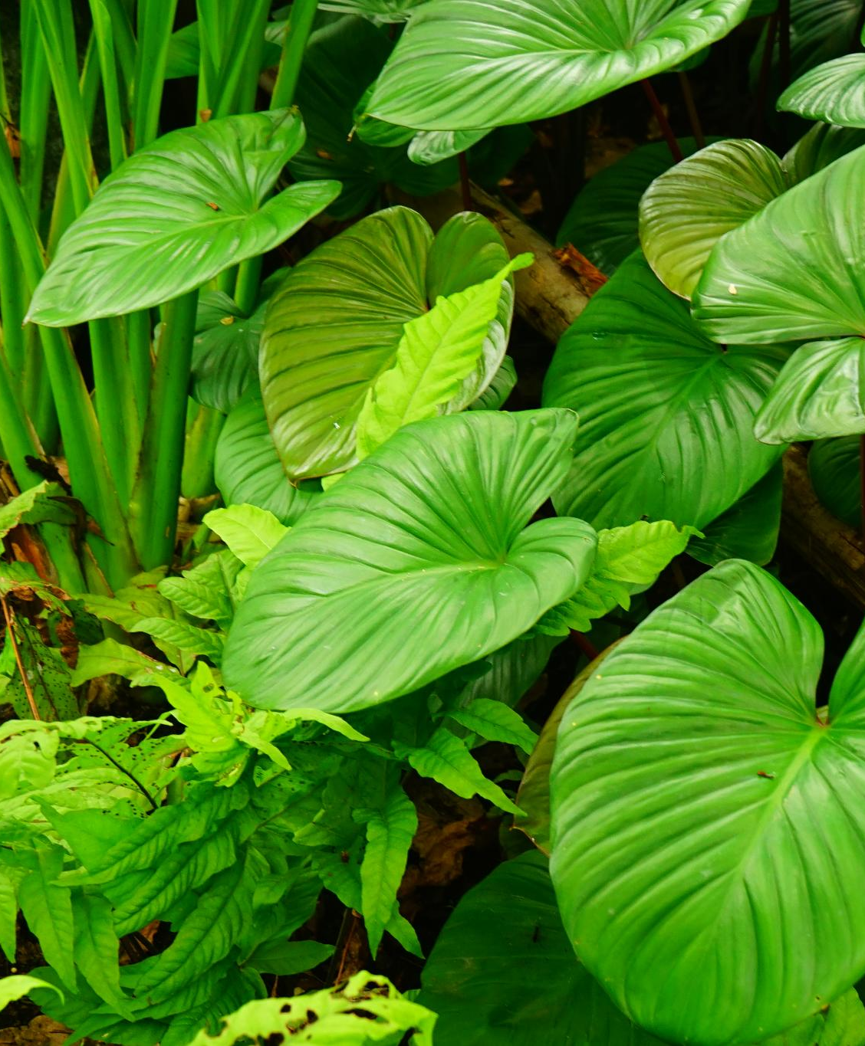
שיטות שונות להצללה
שימוש בצמחייה
הצללה באמצעות צמחייה מספקת יתרונות אסתטיים וטבעיים, אך דורשת תחזוקה ותשומת לב מתמדת.
פאנלים סולריים
פאנלים סולריים מציעים פתרון ידידותי לסביבה, המפחית שימוש באנרגיה, אך עלות ההתקנה עשויה להיות גבוהה.
טכנולוגיות חדשות
טכנולוגיות מתקדמות כמו פרגולות מתכווננות מציעות פתרונות הצללה חדשניים, אך עשויות להיות יקרות יותר מהאפשרויות המסורתיות.
Notes:
ישנן שיטות רבות להצללה, כולל שימוש בצמחייה, פאנלים סולריים וטכנולוגיות חדשות. נבחן את היתרונות והחסרונות של כל שיטה ואיך לבחור את המתאימה לבית.

Slide 17
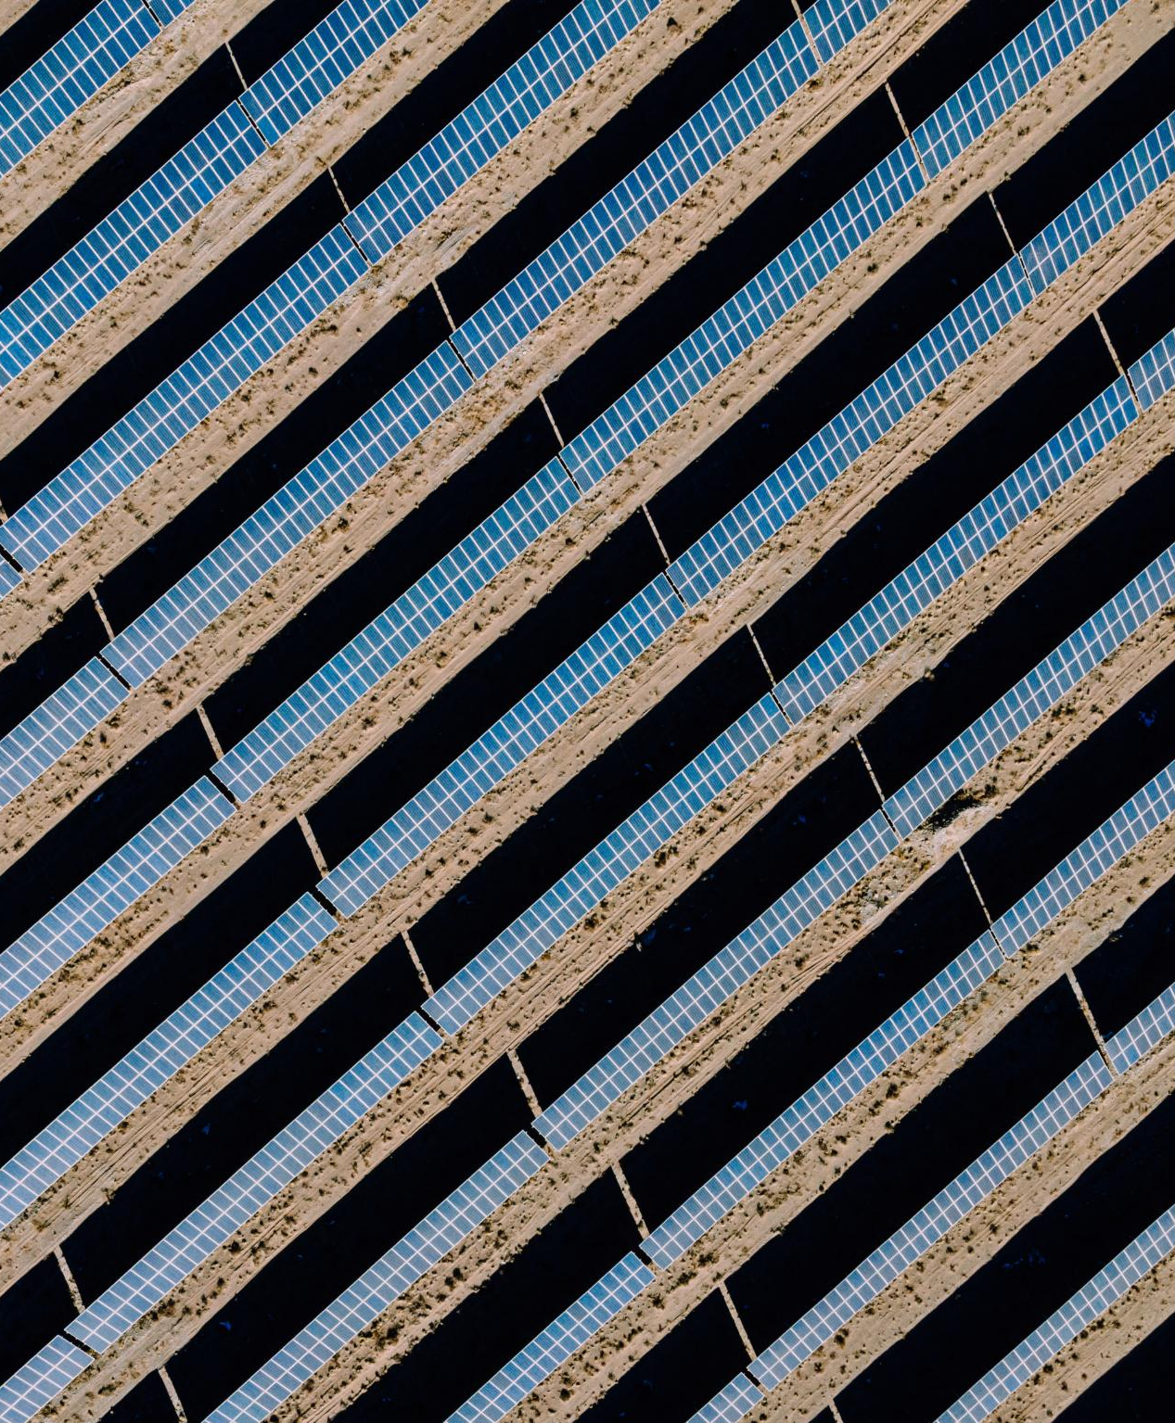
חומרים וטכנולוגיות למניעת קרינה ישירה
זכוכיות אנטי-UV
זכוכיות אנטי-UV מספקות הגנה מפני קרני UV מזיקים, ומפחיתות את הסיכון לנזקים עוריים.
ציפויים מיוחדים
ציפויים מיוחדים על משטחים יכולים לשפר את הביצועים של חומרים במניעת חום וקרינה.
פתרונות מתקדמים
פתרונות מתקדמים כמו חומרים חכמים יכולים להתאים את עצמם בהתאם לרמות החשיפה לקרינה.
Notes:
חומרים וטכנולוגיות מתקדמות יכולים למנוע קרינה ישירה ולהפחית את חום השמש. נחקור את האפשרויות הקיימות, כגון זכוכיות אנטי-UV, ציפויים מיוחדים ופתרונות מתקדמים אחרים.

Slide 18
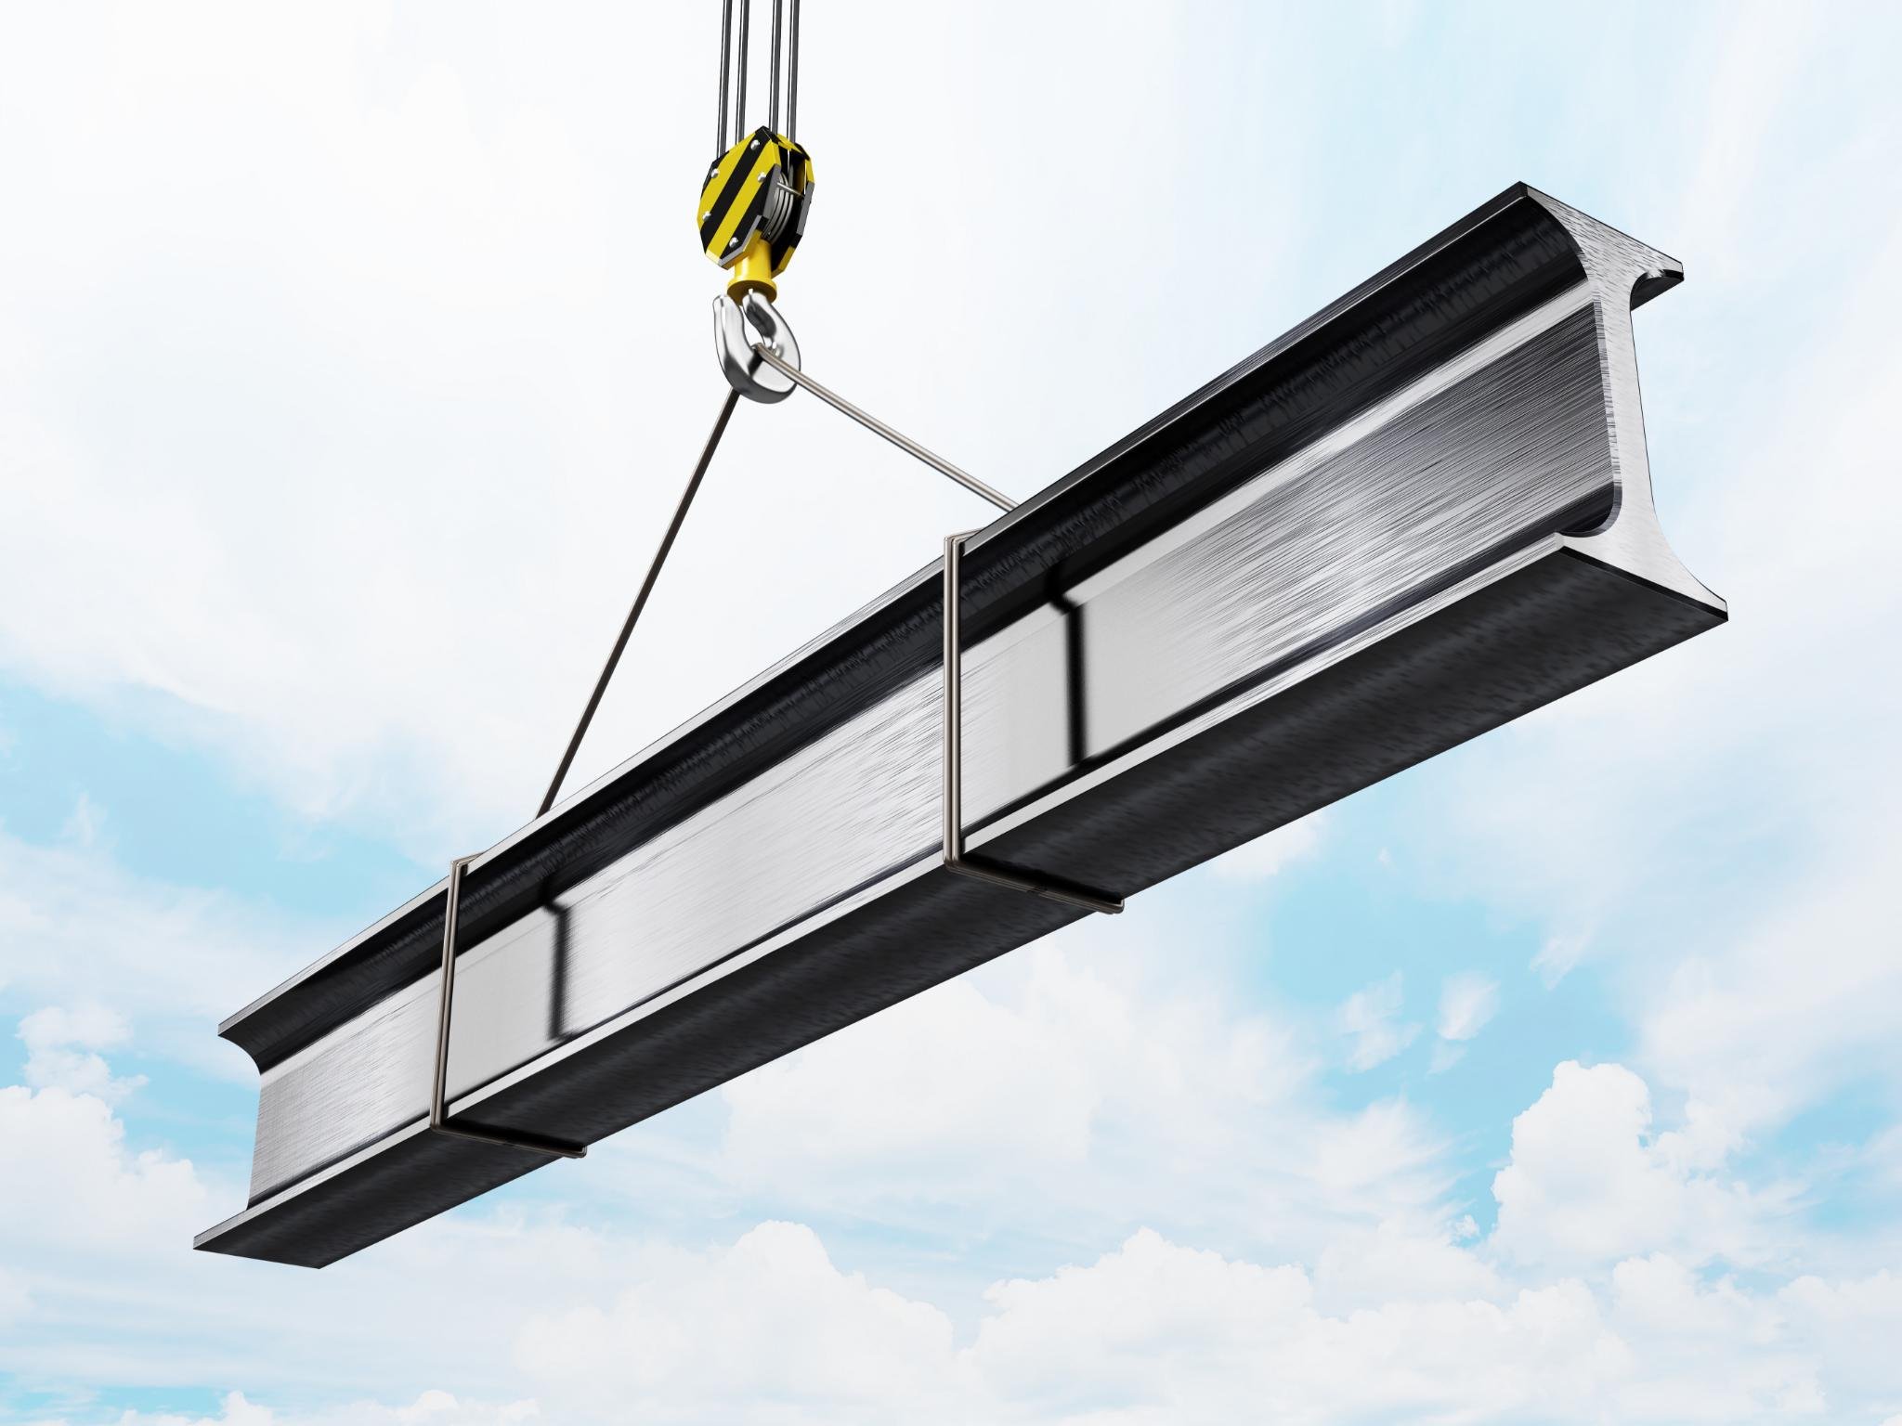
התקנה ותחזוקה של מערכות הצללה
התקנה נכונה
התקנה נכונה של מערכות הצללה היא קריטית לפעולה יעילה. יש לעקוב אחרי הוראות היצרן ולהשתמש בכלים מתאימים.
תחזוקה שוטפת
תחזוקה שוטפת היא חיונית להבטחת תפקוד תקין של מערכות הצללה. יש לבצע בדיקות תקופתיות ולנקות את המערכות באופן קבוע.
Notes:
כדי להבטיח שהמערכות יפעלו ביעילות, יש צורך בהתקנה נכונה ותחזוקה שוטפת. נסקור את הצעדים הנדרשים להתקנה נכונה ואילו פעולות תחזוקה יש לבצע באופן קבוע.

Slide 19
מסקנה
פתרון אנרגיה בר קיימא
האנרגיה הסולארית מציעה פתרון בר קיימא ואיכותי לאתגרים של מערכת האנרגיה המודרנית.
הבנת הטכנולוגיות
הבנת הטכנולוגיות של אנרגיה סולארית יכולה לסייע לנו לנצל בצורה הטובה ביותר את המשאבים הזמינים.
שיפור איכות החיים
באמצעות ניצול נכון של אנרגיה סולארית, אנו יכולים לשפר את איכות חיינו ולצמצם את ההשפעה הסביבתית שלנו.
Notes:
האנרגיה הסולארית מציעה פתרון יעיל, בר קיימא וכלכלי להתמודדות עם אתגרי האנרגיה המודרניים. על ידי הבנת הטכנולוגיות, היתרונות והדרכים להצללה, אנו יכולים לנצל את השמש כדי לשפר את איכות חיינו.

